Slide 1
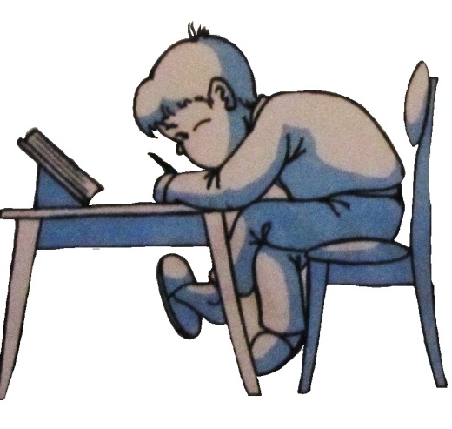
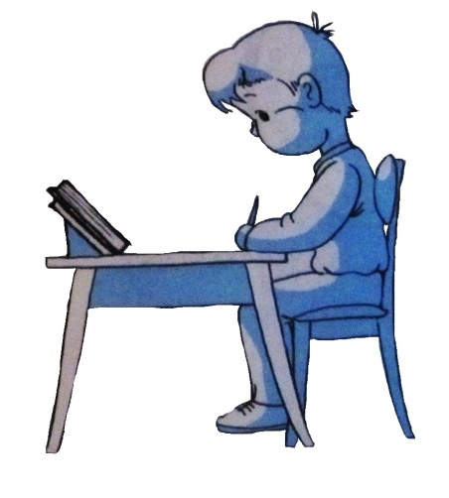
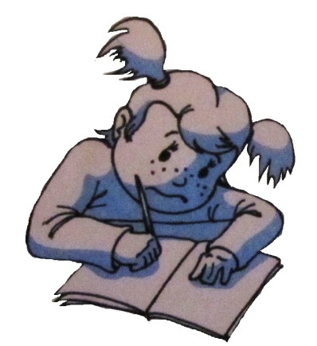
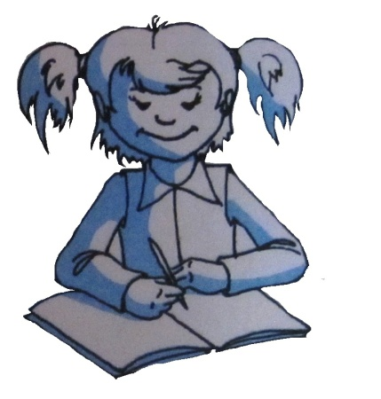
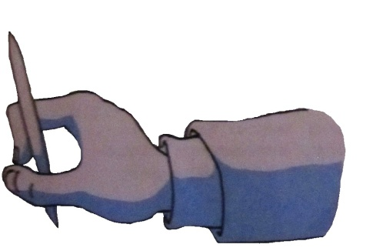
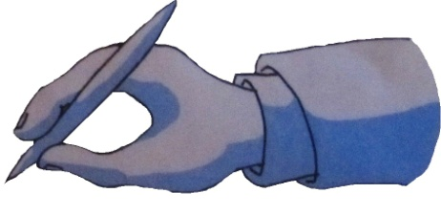
Как сидеть за столом
Так неправильно.
Так правильно
Как расположить тетрадь
Так неправильно.
Так правильно
Как держать ручку
Так неправильно.
Так правильно

Slide 2
Свернешь - клин,
Развернешь - блин.

Slide 3
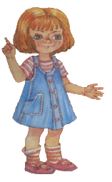
Notes:
И- раз- и -два - и

Slide 4
Notes:
И- раз- и -два - и

Slide 5
Notes:
И- раз- и -два - и

